Slide 1



Видеоэтюд в пейзаже и портрете
Урок изобразительного искусства в 8 классе

Slide 2

ЭТЮД
Этюд в живописи – небольшая работа, выполненная с натуры
Этюд в музыке – упражнение, нацеленное на развитие исполнительской техники и композиционного мастерства
В философии – размышление, исследование одного вопроса, узкой темы

Slide 3
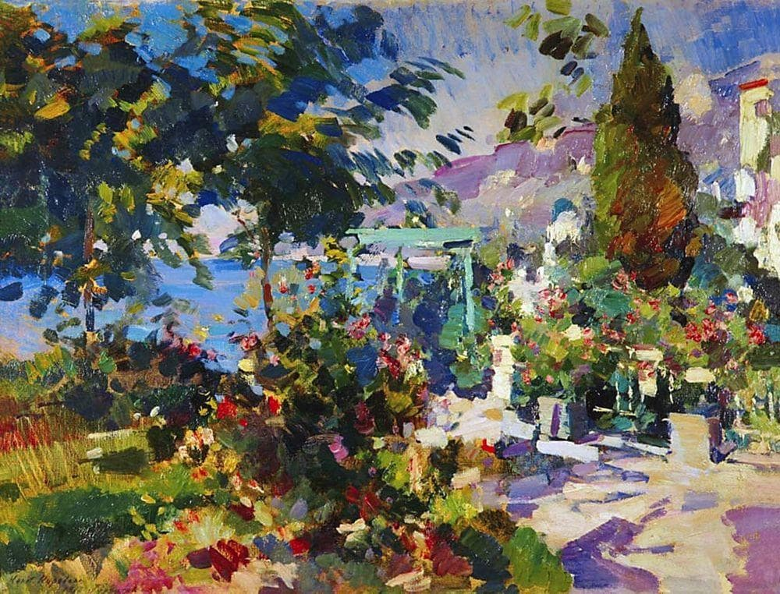
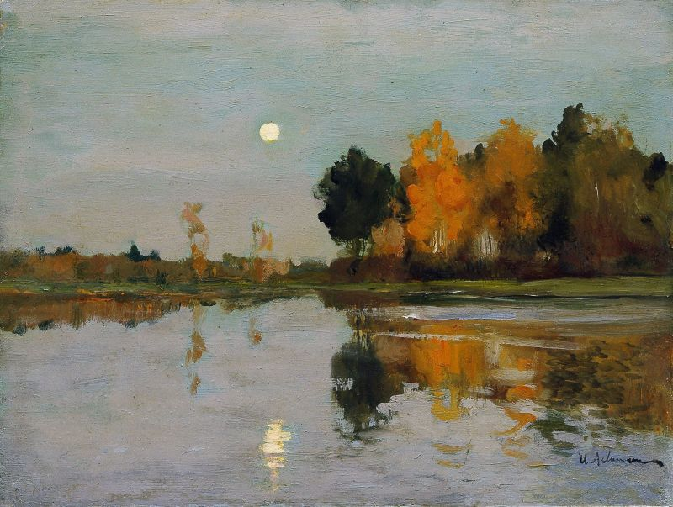
К.А. Коровин. «Цветы». Этюд
И.И. Левитан. «У озера». Этюд
Этюдом в живописи называют эскиз произведения, выполненный с натуры. Рисунок должен быть точен по масштабу и пропорциям отдельных элементов, но без лишней детализации картины. Этюд выполняется на бумаге или непосредственно на холсте карандашом, углем или краской. К мастерам этюдной живописи можно отнести Левитана, Шишкина, Саврасова.
Упражнение, повышающее мастерство написания пейзажей, также называется этюдом. Этюдная живопись способствует развитию глазомера, придает твердость руке художника.

Slide 4

Ответьте на вопрос
Что такое ВИДЕОЭТЮД?
Проверь себя
Это документальная (натуральная) съёмка, посвящённая разработке какой либо одной темы, являющаяся одновременно творческим упражнением на развитие композиционного и монтажно-съёмочного мастерства

Slide 5
Ответьте на вопрос
Можно ли назвать данную съёмку киноэтюдом?
Пример съёмки:
Снят вокзал. На экране мы видим вокзальное здание в разных ракурсах, зал ожидания, кассы. Этот видеоряд сопровождается рассказом об архитектуре и истории вокзала, его транспортном значении и т.д.
Проверьте себя
Нет, не каждая съёмка становится киноэтюдом. Даже если вы покажете все достоинства вокзала, это всё равно не превратит видимое на экране в этюд, а будет информационным сообщением. Потому, что в этом случае экранное изображение – лишь иллюстрация, где текст важнее картинки, а информация важнее чувства

Slide 6
Ответьте на вопрос
В чём суть видеоэтюда?
Проверьте себя
Мир вокруг нас не бездушен. За серыми громадами домов и проносящимися машинами можно почувствовать дыхание города в шелесте листьев на ветру и отблесках заката в окнах. Увидеть скрытую от безразличного взгляда поэзию окружающего мира и передать её в зримых образах – суть видеоэтюда.

Slide 7
Закат в городе (сценарная запись). Заходит солнце за городские трубы. Всё ниже и ниже солнце. И уже в вечерней темноте огни машин…
В этюде изображение важнее слов, звуков. Оно является главным средством выражения замысла и создания кинообраза.
Когда вы пытаетесь увидеть в окружающем, в людях что-то неповторимое, близкое и интересное вам, то на экране возникает поэтический образ, поэтическое отношение к миру.

Slide 8
Ответьте на вопрос
Какие темы видеоэтюда встречаются чаще всего?
Проверьте себя
Темами видеоэтюда наиболее часто встречаются:
пейзаж – леса, озёра, птицы и плывущие облака, город с его жителями;
портрет – состояние человека, его эмоции. Самые простые поступки могут приобретать на экране художественную выразительность и образный смысл.

Slide 9
ЗАДАНИЕ
Проектно–творческий практикум:
Съёмка и монтаж пейзажного видеоэтюда на тему «ВЕСНА»
передача состояния и настроения; создание изобразительного образа в этюде, поддержанного звукорядом.

